Slide 1
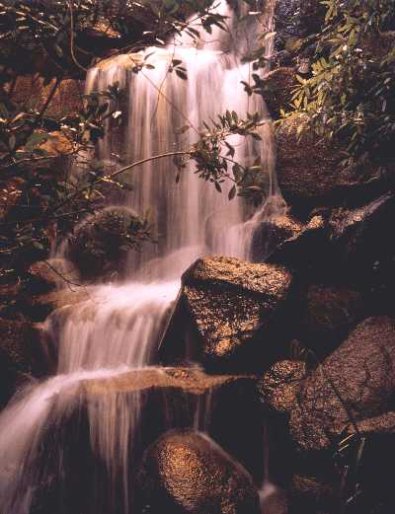
ESCOLA POLITÉCNICA DA USP
DEPARTAMENTO DE ENGENHARIA
HIDRÁULICA E SANITÁRIA
PHD 5746 – PROCESSOS FÍSICO-QUÍMICOS II
PROCESSOS DE MEMBRANA
Prof. Dr. Sidney Seckler Ferreira Filho

Slide 2
PROCESSOS DE MEMBRANA
Introdução
Processos de Membrana: Definição
Importância na Engenharia Sanitária e Ambiental
Histórico
Conceitos Básicos
Partículas e suas dimensões físicas presentes na fase líquida

Slide 3
PROCESSOS DE MEMBRANA
Pressão Osmótica
Processos de Membrana: Tipos Básicos e Classificação
Processos de Membrana: Osmose Reversa
Processos de Membrana: Nanofiltração
Processos de Membrana: Ultrafiltração
Processos de Membrana: Microfiltração

Slide 4
PROCESSOS DE MEMBRANA
Concepção de Processos de Membrana em Engenharia Sanitária e Ambiental
Modelação matemática de Processos de Osmose Reversa
Estudos de caso em Engenharia Sanitária e Ambiental
Comentários Finais

Slide 5
PROCESSOS DE MEMBRANA
Definição:É um processo fisico-químico que objetiva a remoção de contaminantes presentes na fase líquida através da sua concentração também na fase líquida, sendo que a fase concentrada é denominada rejeito e a fase diluída é denominada de permeado

Slide 6
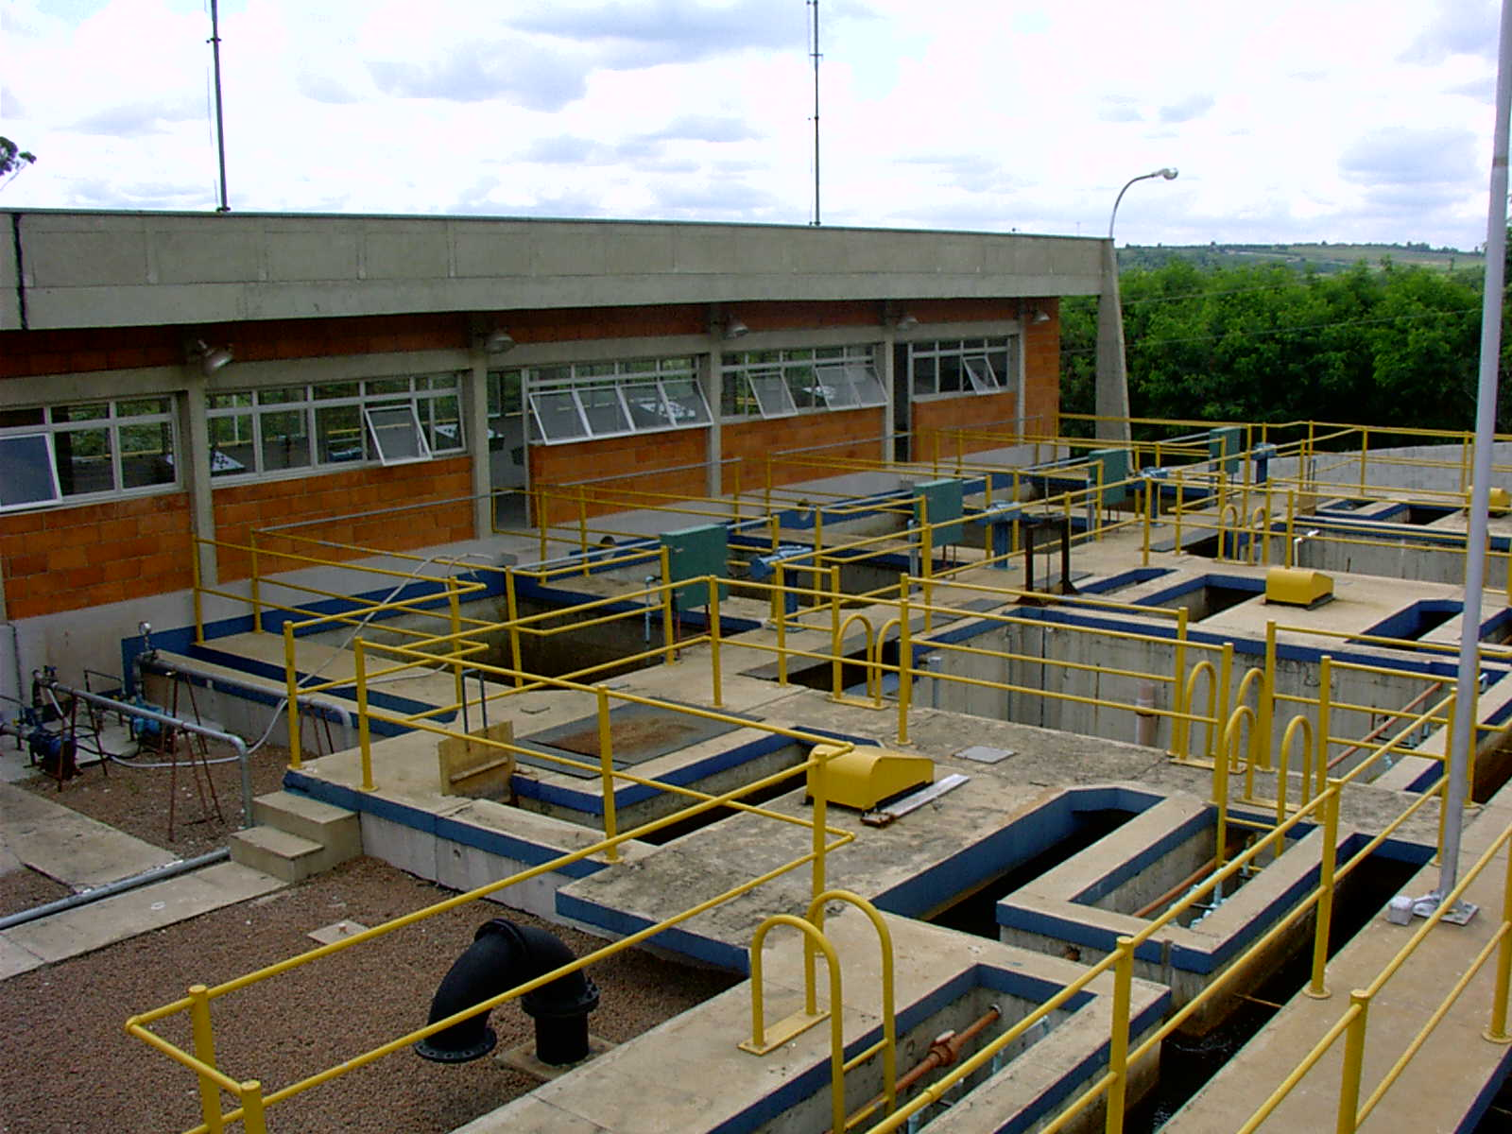
FILTRAÇÃO
Classificação dos Processos de Filtração
Com relação ao tipo de filtração
Com relação ao tratamento
Com relação ao sentido de escoamento
Com relação ao meio filtrante
Com relação ao seu controle hidráulico

Slide 7
CLASSIFICAÇÃO DO PROCESSO DE FILTRAÇÃO
Com relação ao tipo de filtração
Filtração em meio granular
Filtros lentos
Filtração rápida
Filtros de camada profunda

Slide 8
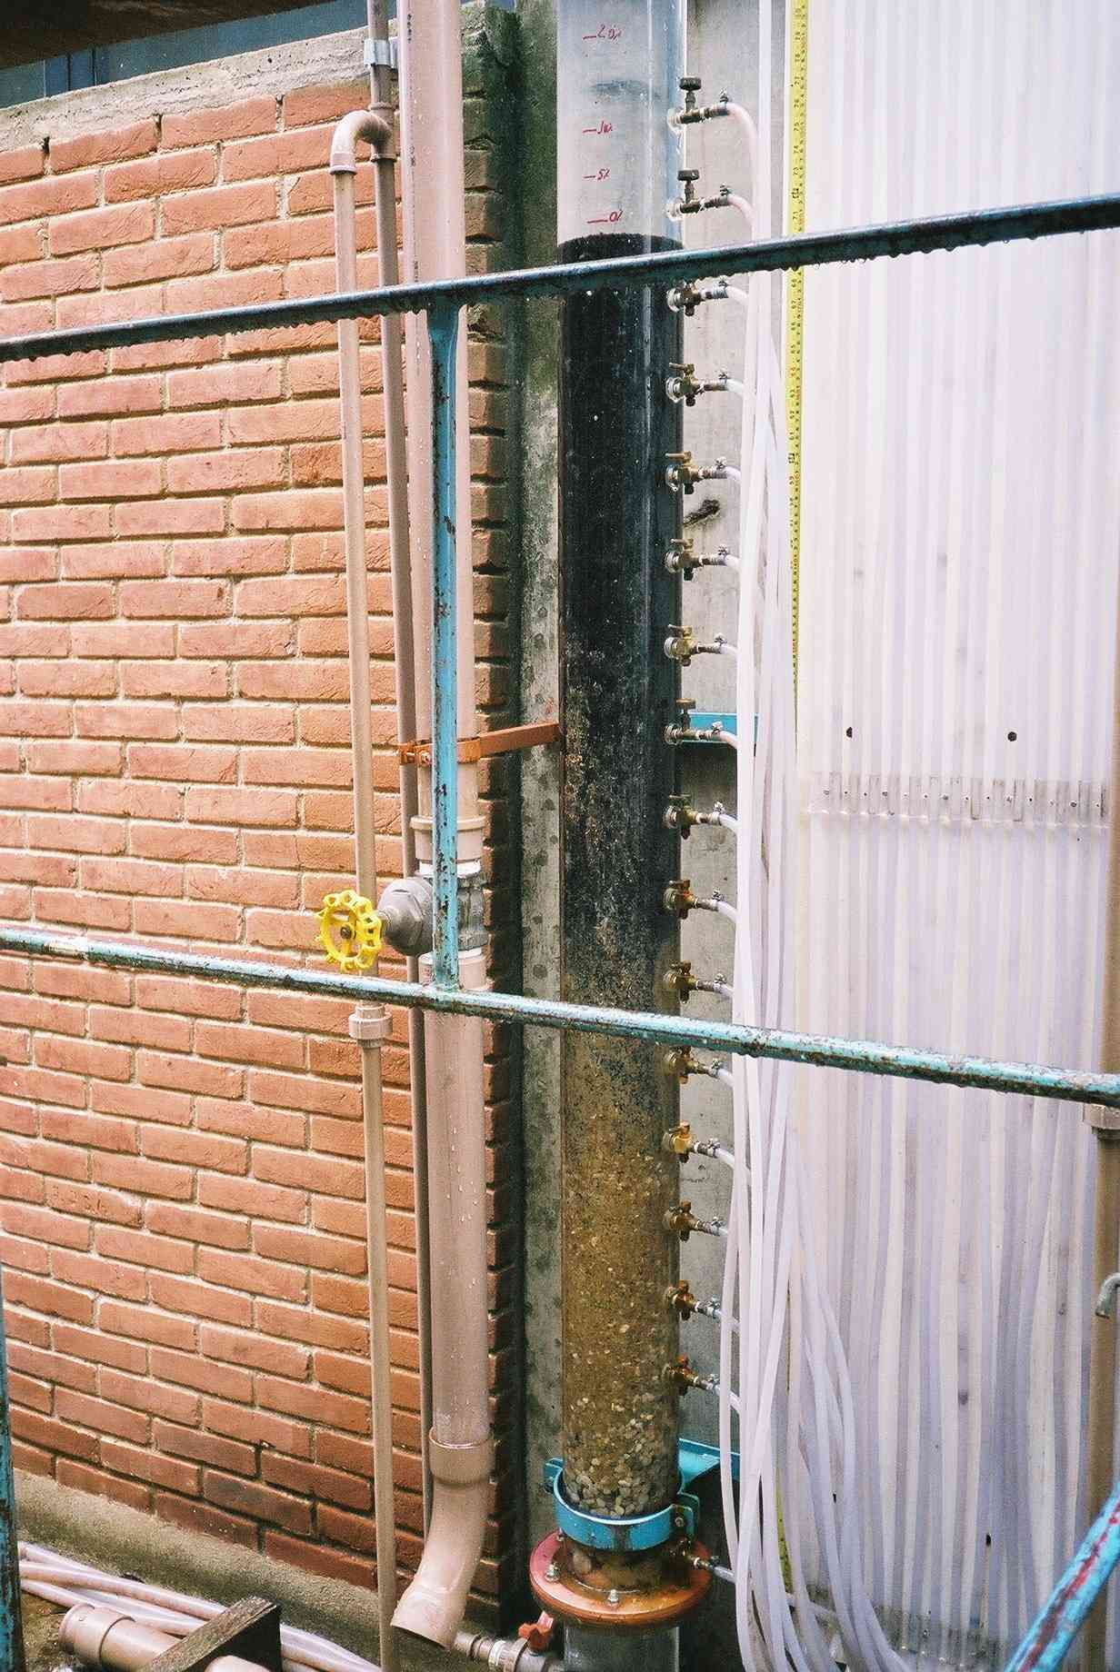
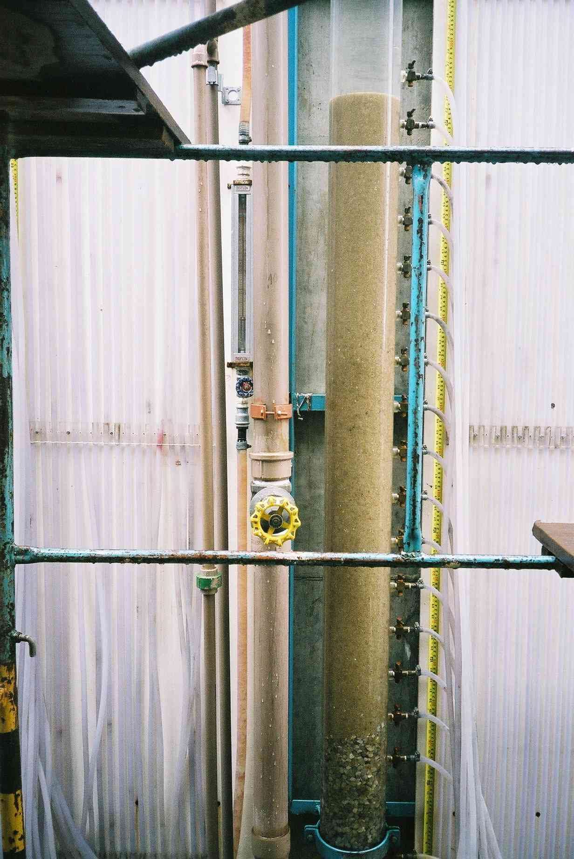
FILTRAÇÃO EM MEIO GRANULAR
FILTROS RÁPIDOS POR GRAVIDADE

Slide 9
CLASSIFICAÇÃO DO PROCESSO DE FILTRAÇÃO
Com relação ao tipo de filtração
Filtração em membrana
Osmose reversa
Nanofiltração
Ultrafiltração
Microfiltração

Slide 10
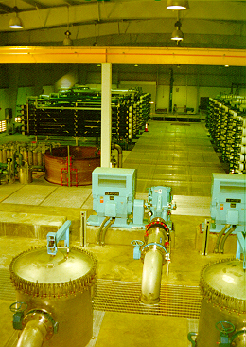
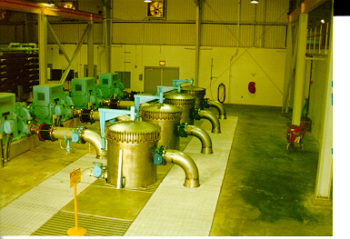
FILTRAÇÃO EM MEMBRANAS
SISTEMAS DE OSMOSE REVERSA

Slide 11
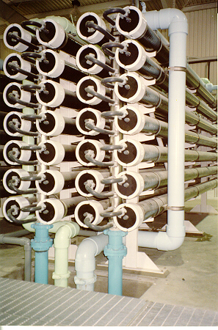
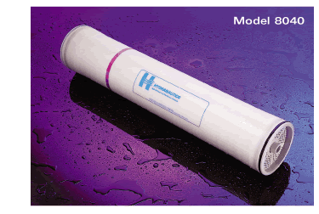
FILTRAÇÃO EM MEMBRANAS
SISTEMAS DE OSMOSE REVERSA

Slide 12
PROCESSOS DE MEMBRANA
APLICABILIDADE
Indústria Química
Indústria de Biotecnologia e Farmacêutica
Indústria Alimentícia e de Bebidas
Tratamento de Águas de Abastecimento
Tratamento de Efluentes Industriais
Medicina

Slide 13

DISTRIBUIÇÃO DA ÁGUA NA TERRA
0,3%
superficial
Utilizadas para
abastecimento
0,3%
subterrâneas rasas (<800m)
0,1%
atmosfera
0,3%
subterrâneas profundas
(>800m)
0,1%
cursos d’água
2,0%
geleiras
3,0%
lagos / lagoas
97,0%
oceanos
96,9%
subterrâneas
rasas (<800m)

Slide 14
PROCESSOS DE MEMBRANA
CLASSIFICAÇÃO BÁSICA
Força motriz: Pressão
  Microfiltração
  Ultrafiltração
  Nanofiltração
  Osmose Reversa
Força Motriz: Vácuo
  Microfiltração
Alimentação
Permeado
Concentrado ou rejeito

Slide 15
OSMOSE REVERSA E NANOFILTRAÇÃO
Permeado
Alimentação
Concentrado ou rejeito

Slide 16
OSMOSE REVERSA E NANOFILTRAÇÃO
Alimentação
Permeado
Recuperação (%)=
Concentrado ou rejeito
Rejeição(%)=

Slide 17
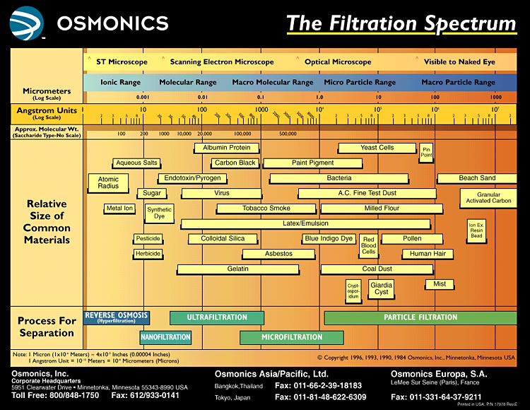
PROCESSOS DE MEMBRANA
CONCEITOS BÁSICOS

Slide 18
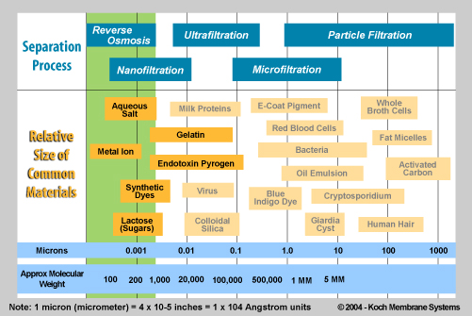
PROCESSOS DE MEMBRANA
CONCEITOS BÁSICOS

Slide 19
PROCESSOS DE MEMBRANA
CONCEITOS BÁSICOS
Água
Monovalentes
Divalentes
Virus
Bactérias
SST
Microfiltração
Água
Monovalentes
Divalentes
Virus
Bactérias
SST
Ultrafiltração
Água
Monovalentes
Divalentes
Virus
Bactérias
SST
Nanofiltração
Osmose
Reversa
Água
Monovalentes
Divalentes
Virus
Bactérias
SST

Slide 20
PROCESSOS DE MEMBRANA
APLICABILIDADE E PRÉ-TRATAMENTO
Contaminante | Membrana | Pré-Tratamento
Partículas, bactérias e protozoários | MF | Coagulação
Partículas, bactérias, protozoários e virus | UF | MF + Coagulação
Compostos orgânicos naturais | NF e OR | Coagulação ou CAP + MF ou UF
Compostos orgânicos sintéticos | NF e OR | Coagulação ou CAP + MF ou UF
Dureza e sais dissolvidos | NF e OR

Slide 21
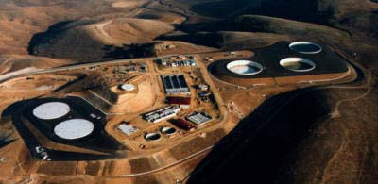
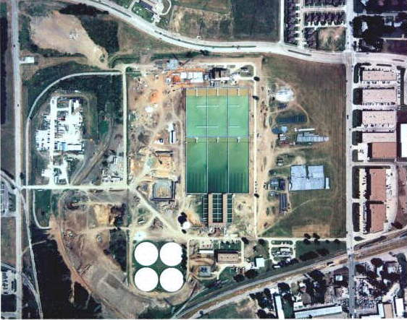
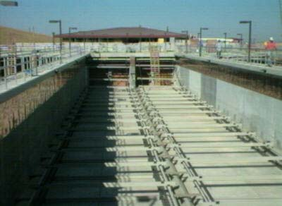
Qualidade da água bruta
Qualidade da água bruta
Qualidade da água final
Confiabilidade em processos e equipamentos
Mão de obra e pessoal
Flexibilidade operacional em lidar com mudanças na qualidade da água
Área disponível
Disposição dos resíduos (Aspectos ambientais)
Custos de operação e construção
Aspectos políticos
Tratamento de Água
Qualidade da água final
Estéticamente agradável
Compostos inorgânicos
Compostos orgânicos
Microbiologicamente segura
Sub-produtos da desinfecção

Slide 22
PROCESSOS DE MEMBRANA
Processo de Membrana | Diâmetro dos Poros (μm) | Peso molecular de corte (Daltons)
Osmose Reversa | < 0,001 | < 200
Nanofiltração | 0,001 | 200 a 1.000
Ultrafiltração | 0,01 | 1.000 a 500.000
Microfiltração | 0,1 a 0,2 | > 500.000

Slide 23
PROCESSOS DE MEMBRANA
Processo de Membrana | Pressão Aplicada (psi) | Pressão Aplicada (bar)
Osmose Reversa | 150 a 1.000 | 10,3 a 68,9
Nanofiltração | 75 a 125 | 5,2 a 8,6
Ultrafiltração | 7 a 30 | 0,5 a 2,1
Microfiltração | 5 a 30 | 0,3 a 2,1
Microfiltração a vácuo | -2 a -12 | -0,2 a -0,9

Slide 24
PROCESSOS DE MEMBRANA
Processo de Membrana | Fluxo (gfd) | Fluxo (L/m²/h)
Osmose Reversa | 7 a 15 | 12 a 25
Nanofiltração | 15 a 20 | 25 a 34
Ultrafiltração | 40 a 100 | 68 a 170
Microfiltração | 40 a 100 | 68 a 170
Microfiltração a vácuo | 20 a 40 | 34 a 68

Slide 25
PROCESSOS DE MEMBRANA
MECANISMO DE SEPARAÇÃO
Membranas porosas (Processos de transporte convectivos)
Macroporos: > 50 nm
Mesoporos: entre 2 nm e 50 nm
Microporos: < 2 nm
Membranas densas (Processos de transporte difusivos)
Filme de espessura fina que age como uma barreira semi-permeável (seletiva) ao transporte de material
Alimentação
Permeado
Concentrado ou rejeito

Slide 26
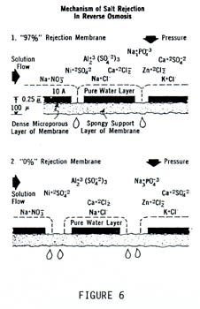
PROCESSOS DE MEMBRANA
MECANISMO DE SEPARAÇÃO
Membranas porosas (Processos de transporte convectivos)
Macroporos: > 50 nm
Mesoporos: entre 2 nm e 50 nm
Microporos: < 2 nm
Membranas densas (Processos de transporte difusivos)

Slide 27
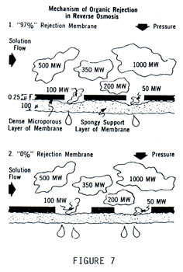
PROCESSOS DE MEMBRANA
MECANISMO DE SEPARAÇÃO
Membranas porosas (Processos de transporte convectivos)
Macroporos: > 50 nm
Mesoporos: entre 2 nm e 50 nm
Microporos: < 2 nm
Membranas densas (Processos de transporte difusivos)

Slide 28
PROCESSOS DE MEMBRANA
CLASSIFICAÇÃO: GEOMETRIA
Cilindricas
Membranas tubulares (diâmetro interno > 3 mm) (800 m²/m³ a 1.200 m²/m³)
Membranas de fibra ôca (diâmetro interno < 3 mm) (em torno de 10.000 m²/m³)
Filme de espessura fina que age como uma barreira semi-permeável (seletiva) ao transporte de material
Alimentação
Permeado
Concentrado ou rejeito

Slide 29
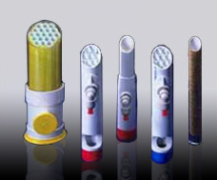
PROCESSOS DE MEMBRANA
CLASSIFICAÇÃO: GEOMETRIA
Cilindricas
Membranas tubulares (diâmetro interno > 3 mm) (800 m²/m³ a 1.200 m²/m³)
Membranas de fibra ôca (diâmetro interno < 3 mm) (em torno de 10.000 m²/m³)

Slide 30
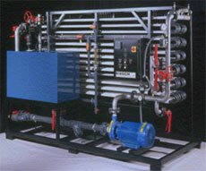
PROCESSOS DE MEMBRANA
CLASSIFICAÇÃO: GEOMETRIA
Cilindricas
Membranas tubulares (diâmetro interno > 3 mm) (800 m²/m³ a 1.200 m²/m³)
Membranas de fibra ôca (diâmetro interno < 3 mm) (em torno de 10.000 m²/m³)

Slide 31
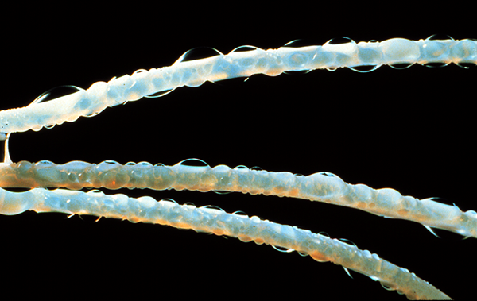
PROCESSOS DE MEMBRANA
CLASSIFICAÇÃO: GEOMETRIA
Cilindricas
Membranas tubulares (diâmetro interno > 3 mm) (800 m²/m³ a 1.200 m²/m³)
Membranas de fibra ôca (diâmetro interno < 3 mm) (em torno de 10.000 m²/m³)

Slide 32
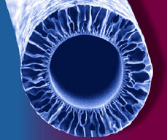
PROCESSOS DE MEMBRANA
CLASSIFICAÇÃO: GEOMETRIA
Cilindricas
Membranas tubulares (diâmetro interno > 3 mm) (800 m²/m³ a 1.200 m²/m³)
Membranas de fibra ôca (diâmetro interno < 3 mm) (em torno de 10.000 m²/m³)

Slide 33
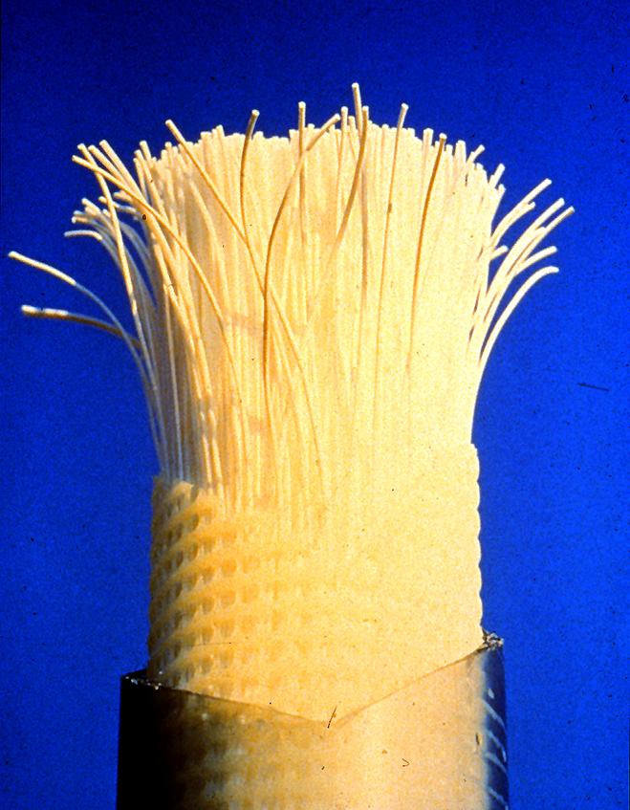
PROCESSOS DE MEMBRANA
CLASSIFICAÇÃO: GEOMETRIA
Cilindricas
Membranas tubulares (diâmetro interno > 3 mm) (800 m²/m³ a 1.200 m²/m³)
Membranas de fibra ôca (diâmetro interno < 3 mm) (em torno de 10.000 m²/m³)

Slide 34
PROCESSOS DE MEMBRANA
CLASSIFICAÇÃO: GEOMETRIA
Cilindricas
Membranas Hollow - Fiber
Diâmetro externo: 0,5 a 2,0 mm
Diâmetro interno: 0,3 a 1,0 mm
Espessura da fibra: 0,1 a 0,6 mm
Comprimento da fibra: 1,0 a 2,0 m

Slide 35
PROCESSOS DE MEMBRANA
CLASSIFICAÇÃO: GEOMETRIA
Cilindricas
Membranas Hollow - Fiber
Diâmetro externo: 0,5 a 2,0 mm
Diâmetro interno: 0,3 a 1,0 mm
Espessura da fibra: 0,1 a 0,6 mm
Comprimento da fibra: 1,0 a 2,0 m

Slide 36
PROCESSOS DE MEMBRANA
Contaminante | Membrana | Pré-Tratamento
Partículas, bactérias e protozoários | MF | Coagulação
Partículas, bactérias, protozoários e virus | UF | MF + Coagulação
Compostos orgânicos naturais | NF e OR | Coagulação ou CAP + MF ou UF
Compostos orgânicos sintéticos | NF e OR | Coagulação ou CAP + MF ou UF
Dureza e sais dissolvidos | NF e OR

Slide 37
PROCESSOS DE MEMBRANA
MICRO E ULTRAFILTRAÇÃO
CLARIFICAÇÃO !!!
DESINFECÇÃO !!!

Slide 38
SISTEMA DE MICROFILTRAÇÃO
KENOSHA - WISCONSIN
275
1.00
250
0.90
225
Afluente – Água Bruta
0.80
200
Efluente
0.70
175
0.60
150
Turbidez efluente (UNT)
Turbidez afluente (UNT)
0.50
125
100
0.40
75
0.30
50
0.20
25
0.10
0
0.00
7-Dec-95
7-Jan-96
6-Feb-96
5-Mar-96
4-Apr-96
5-May-96
5-Jun-96
24-Jun-96
18-Feb-96
24-Feb-96
12-Jun-96
13-Jan-96
18-Jun-96
30-Jun-96
19-Jan-96
25-Jan-96
14-Dec-95
31-Jan-96
20-Dec-95
26-Dec-95
10-Apr-96
16-Apr-96
22-Apr-96
29-Apr-96
11-May-96
30-May-96
11-Mar-96
18-May-96
17-Mar-96
23-Mar-96
29-Mar-96
Tempo (dias)

Slide 39
PROCESSOS DE MEMBRANA
MICRO E ULTRAFILTRAÇÃO
DESINFECÇÃO
Baixa capacidade de inativação de determinados cistos de protozoários quando do emprego dos agentes desinfetantes tradicionais

Slide 40
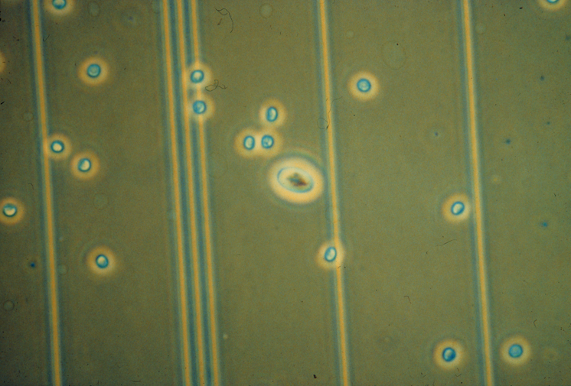
CISTOS DE Giardia muris E OOCYSTOS DE Cryptosporidium parvum
Giardia (7 - 14 um )
Cryptosporidium (3 - 5 um)

Slide 41
PROCESSOS DE MEMBRANA
MICRO E ULTRAFILTRAÇÃO
DESINFECÇÃO
Menor aplicação de produtos químicos que objetivem a remoção e inativação de microrganismos quando comparado com os processos convencionais de tratamento

Slide 42
PROCESSOS DE MEMBRANA
MICRO E ULTRAFILTRAÇÃO
DESINFECÇÃO
Menor formação de sub-produtos da desinfecção
Combinação de ambos os processos de clarificação e desinfecção

Slide 43
PROCESSOS DE MEMBRANA
MICRO E ULTRAFILTRAÇÃO
Grupo
Microorganismos
Tamanho aprox.
μm
Virus
poliovirus
0,025
hepatitis virus
0,025
calicivirus
0,033
adenovirus
0,075
Bacteria
Escherichia
coli
1 - 3
Legionella sp.
1 - 3
Mycobacteria
sp
0,2 - 10
Protozoarios
Giardia
lamblia
7 - 14
Cryptosporidium
parvum
3 - 5
Microsporidia sp.
1 - 3
Diâmetro dos poros : MF = 0,05-0,2 um UF = 0,005 – 0,05 um

Slide 44
REMOÇÃO DE Cryptosporidium parvum POR SISTEMAS DE UF E MF
Membrana Cutoff Permeado Log de
oocyst/L Remoção
MF-A 0.2 µm <1 >4.4
<1 >4.9
MF-B 0.2 µm <1 >4.4
<1 >4.9
MF-C 0.1 µm 5^{ø} 4.2
<1 >4.8
UF-A 500 kD <1 >4.8
<1 >4.9
UF-B 300 kD <1 >4.8
UF-C 100 kD <1 >4.4
<1 >4.9
* Concentração na alimentação = 1.0E+4 oocyst/L Ø Vedação das membranas com defeito

Slide 45
REMOÇÃO DE COLIFAGOS (MS2) POR SISTEMAS DE UF E MF
8
Seta indica maior do que o indicado
6
4
Log de remoção de MS2
2
0
MF-A
MF-B
MF-C
UF-A
UF-B
UF-C
(0.2 µm)
(0.2 µm)
(0.1 µm)
(500 kD)
(300 kD)
(100 kD)

Slide 46
PROCESSOS DE MEMBRANA
Permeado
Alimentação
Concentrado ou rejeito

Slide 47
PROCESSOS DE MEMBRANA
PRESSÕES DE TRABALHO
As pressões de trabalho de sistemas de micro-filtração situam-se na faixa de 10 psi a 50 psi (7,1 m.c.a a 35,2 m.c.a), sendo o fluxo de operação da ordem de 4,1 m³/m²/dia a 41,0 m³/m²/dia.

Slide 48
PROCESSOS DE MEMBRANA
PRESSÕES DE TRABALHO
As pressões de trabalho de sistemas de ultra-filtração situam-se na faixa de 50 psi a 100 psi (35,2 m.c.a a 70,4 m.c.a), sendo o fluxo de operação da ordem de 0,8 m³/m²/dia a 12,3 m³/m²/dia.

Slide 49
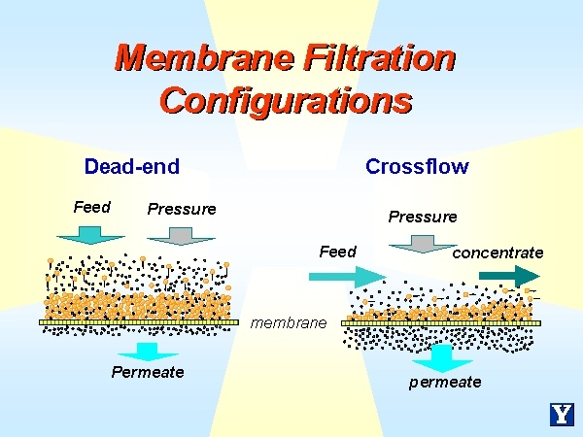
CONFIGURAÇÃO DE SISTEMAS DE ULTRA E MICRO-FILTRAÇÃO

Slide 50
CONFIGURAÇÃO DE SISTEMAS DE ULTRA E MICRO-FILTRAÇÃO
Água de lavagem
Filtrado
Ar ou água de lavagem
Água bruta
Bomba
Filtro de partícula

Slide 51
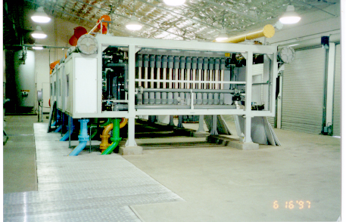
RANCHO CUCOMONGA
CALIFORNIA MF – 18 ML/dia

Slide 52
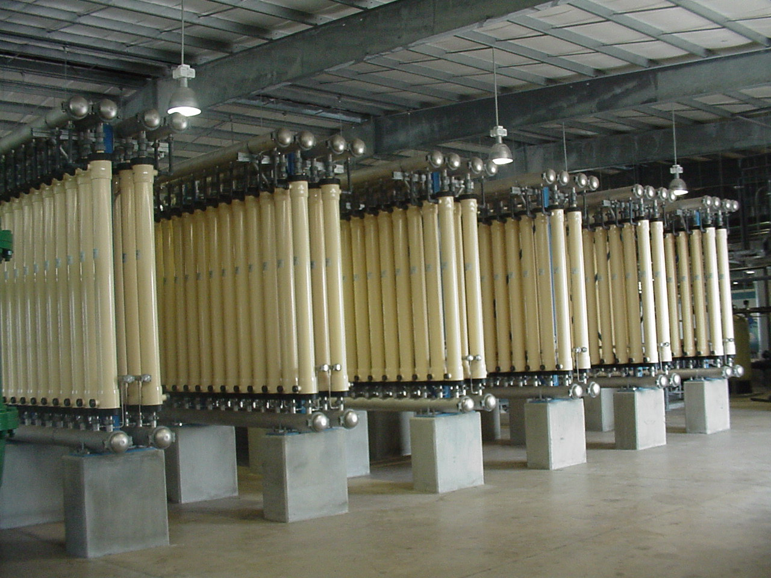
CONFIGURAÇÃO DE SISTEMAS DE ULTRA E MICRO-FILTRAÇÃO

Slide 53
CONFIGURAÇÃO DE SISTEMAS DE ULTRA E MICRO-FILTRAÇÃO
Reciclo
Ar ou água de lavagem
Água bruta
Bomba
Pré-filtro
Bomba de recirculação

Slide 54
CONFIGURAÇÃO DE SISTEMAS DE ULTRA E MICRO-FILTRAÇÃO

Slide 55
VIGNEUX - FRANÇA (60 ML/DIA)
UNIDADE DE ULTRAFILTRAÇÃO

Slide 56
VIGNEUX - FRANÇA (60 ML/DIA)
UNIDADE DE ULTRAFILTRAÇÃO

Slide 57
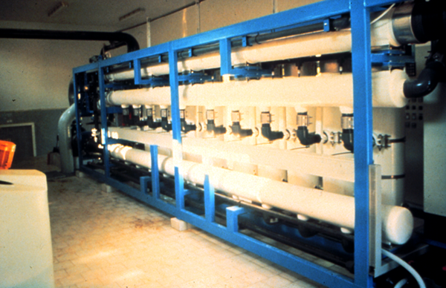
DOUCHY - FRANÇA (2 ML/DIA)
UNIDADE DE ULTRAFILTRAÇÃO

Slide 58
SISTEMAS DE ULTRA E MICRO-FILTRAÇÃO SUBMERSÍVEIS
Permeado
Alimentação
Bomba de vácuo
Bleed
Ar

Slide 59
SISTEMAS DE ULTRA E MICRO-FILTRAÇÃO SUBMERSÍVEIS

Slide 60
SISTEMAS DE ULTRA E MICRO-FILTRAÇÃO SUBMERSÍVEIS

Slide 61
SISTEMAS DE ULTRA E MICRO-FILTRAÇÃO SUBMERSÍVEIS

Slide 62
SISTEMAS DE ULTRA E MICRO-FILTRAÇÃO
Água Bruta
Pré-tratamento
convencional
Filtração
Desinfecção
Pré-Tratamento Convencional
Coagulação, Floculação
Sedimentação
Filtração Rápida

Slide 63
SISTEMAS DE ULTRA E MICRO-FILTRAÇÃO – NOVOS SISTEMAS
Água Bruta
Pré-tratamento
convencional
Filtração
Desinfecção
Água Bruta
Microfiltração ou
Ultrafiltração
Desinfecção

Slide 64
SISTEMAS DE ULTRA E MICRO-FILTRAÇÃO – NOVOS SISTEMAS
Coagulante
CAP
Água Bruta
Microfiltração ou
Ultrafiltração
Desinfecção
Coagulante
CAP
Água Bruta
Microfiltração ou
Ultrafiltração
Radiação
Ultra Violeta

Slide 65
SISTEMAS DE ULTRA E MICRO-FILTRAÇÃO – SISTEMA EXISTENTES
Água Bruta
Pré-tratamento
convencional
Filtração
Desinfecção
Água Bruta
Pré-tratamento
convencional
Micro ou
Ultrafiltração
Desinfecção

Slide 66
SISTEMAS DE ULTRA E MICRO-FILTRAÇÃO – SISTEMAS EXISTENTES
Água Bruta
Pré-tratamento
convencional
Micro ou
Ultrafiltração
Desinfecção
Desinfecção
Água Bruta
Pré-tratamento
convencional
Filtração
Micro ou
Ultrafiltração

Slide 67
SISTEMAS DE ULTRA E MICRO-FILTRAÇÃO – NOVOS SISTEMAS
Água Bruta
Microfiltração ou
Ultrafiltração
Nanofiltração
Radiação
Ultra Violeta
Desinfecção

Slide 68
FABRICANTES DE MICRO E ULTRA-FILTRAÇÃO
Fabricante Tipo Diâmetro do poro (μm) Material
US Filter MF 0,2 Polipropileno/PVDF
Zenon UF 0,03 Patenteado
Aquasource UF 0,01 Acetato de celulose
Koch UF 0,01 Polisulfona
Pall MF 0,1 PVDF
Norit UF 0,015 Polietersulfona blend
Hydranautics UF 0,015 Polietersulfona blend

Slide 69
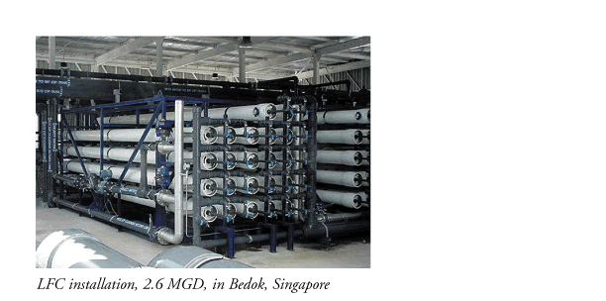
PROCESSOS DE MEMBRANA
REID e BRETON (EUA – 1953)
LOEB e SOURIRAJAN (EUA – 1960/1962)
A tecnologia de membranas é tecnicamente e economicamente viável desde 1968.

Slide 70
PROCESSOS DE MEMBRANA
APLICABILIDADE E PRÉ-TRATAMENTO
Contaminante | Membrana | Pré-Tratamento
Partículas, bactérias e protozoários | MF | Coagulação
Partículas, bactérias, protozoários e virus | UF | MF + Coagulação
Compostos orgânicos naturais | NF e OR | Coagulação ou CAP + MF ou UF
Compostos orgânicos sintéticos | NF e OR | Coagulação ou CAP + MF ou UF
Dureza e sais dissolvidos | NF e OR

Slide 71
PROCESSOS DE MEMBRANA
REJEIÇÃO DE SOLUTOS INORGÂNICOS
Rejeição de cátions
Mg > Ca > Sr > Ba > Ra > Li > Na > K
Rejeição de ânions
SO₄⁻² > Cl⁻ > Br⁻ > NO₃⁻ > I⁻

Slide 72
PROCESSOS DE MEMBRANA
REJEIÇÃO DE SOLUTOS ORGÂNICOS
Rejeição de solutos orgânicos aumenta com o aumento do seu peso molecular.
Compostos orgânicos sem a presença de grupos funcionais ionizáveis são removidos de modo menos eficiente quando comparado aqueles com a presença de grupos funcionais ionizáveis.

Slide 73
PROCESSOS DE MEMBRANA
REJEIÇÃO DE SOLUTOS ORGÂNICOS
Compostos orgânicos com a presença de grupos funcionais ionizáveis são removidos mais eficientemente quando estes encontram-se ionizados.
Compostos fenólicos são, de um modo geral, fracamente removidos.

Slide 74
PROCESSOS DE MEMBRANA
REJEIÇÃO DE SOLUTOS ORGÂNICOS
Hidrocarbonetos clorados de baixo peso molecular tendem a ser fracamente removidos.
Compostos orgânicos capazes de efetuarem ligações do tipo ponte de hidrogênio tendem a ser fracamente removidos.

Slide 75
PROCESSOS DE MEMBRANA
CLASSIFICAÇÃO: GEOMETRIA
Filme de espessura fina que age como uma barreira semi-permeável (seletiva) ao transporte de material
Planas
Membranas tipo espiral (800 m²/m³ a 1.000 m²/m³)
Membranas tipo placa-quadro (400 m²/m³ a 600 m²/m³)
Alimentação
Permeado
Concentrado ou rejeito

Slide 76

COMPORTAMENTO DE MEMBRANAS DO TIPO “SPIRAL WOUND”

Slide 77
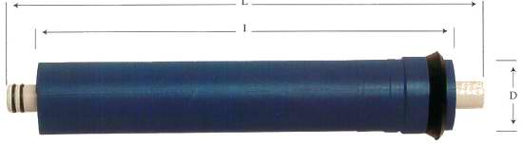
PROCESSOS DE MEMBRANA
CLASSIFICAÇÃO: GEOMETRIA
Planas
Membranas tipo espiral (800 m²/m³ a 1.000 m²/m³)
Membranas tipo placa-quadro (400 m²/m³ a 600 m²/m³)

Slide 78
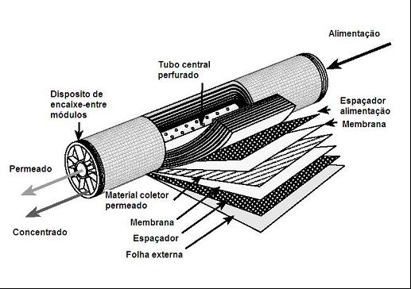
PROCESSOS DE MEMBRANA
GEOMETRIA PLANA DO TIPO ESPIRAL

Slide 79
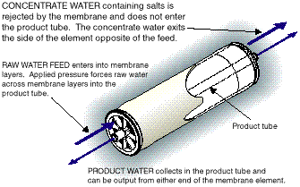
PROCESSOS DE MEMBRANA
GEOMETRIA PLANA DO TIPO ESPIRAL

Slide 80
PROCESSOS DE MEMBRANA
GEOMETRIA PLANA DO TIPO ESPIRAL
Alimentação
Concentrado
Membrana
Permeado

Slide 81
OSMOSE REVERSA E NANOFILTRAÇÃO
Permeado
Alimentação
Concentrado ou rejeito

Slide 82
OSMOSE REVERSA E NANOFILTRAÇÃO
Alimentação
Permeado
Recuperação (%)=
Concentrado ou rejeito
Rejeição(%)=

Slide 83
VALORES TÍPICOS DE RECUPERAÇÃO EM PROCESSOS DE MEMBRANA
Alimentação
Permeado
Processo | Recuperação (%)
Osmose Reversa | 50 a 80
Nanofiltração | 75 a 90
Ultrafiltração | 90 a 98
Microfiltração | 90 a 98
Concentrado ou rejeito
Recuperação (%)=

Slide 84
PROCESSOS DE MEMBRANA
PRESSÃO OSMÓTICA

Slide 85
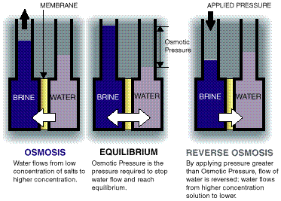
PROCESSOS DE MEMBRANA
PRESSÃO OSMÓTICA
100 mg/l ≅ 1 psi pressão osmótica
1.000 mg/l ≅ 10 psi pressão osmótica
35.000 mg/l ≅ 350 psi pressão osmótica
1 psi = 0,068 atm = 6.894,8 Pa = 0,704 m.c.a

Slide 86
PROCESSOS DE MEMBRANA
PRESSÕES DE TRABALHO
As pressões de trabalho de sistemas de osmose reversa situam-se na faixa de 200 psi a 600 psi (140 m.c.a a 422 m.c.a) para água salobra e de 800 psi a 1000 psi (563 m.c.a a 704 m.c.a) para dessalinização, sendo o fluxo de operação da ordem de 0,12 m³/m²/dia a 0,8 m³/m²/dia.

Slide 87
PROCESSOS DE MEMBRANA
PRESSÕES DE TRABALHO
As pressões de trabalho de sistemas de nanofiltração situam-se na faixa de 100 psi a 200 psi (70 m.c.a a 140 m.c.a), sendo o fluxo de operação da ordem de 0,6 m³/m²/dia a 1,0 m³/m²/dia.

Slide 88
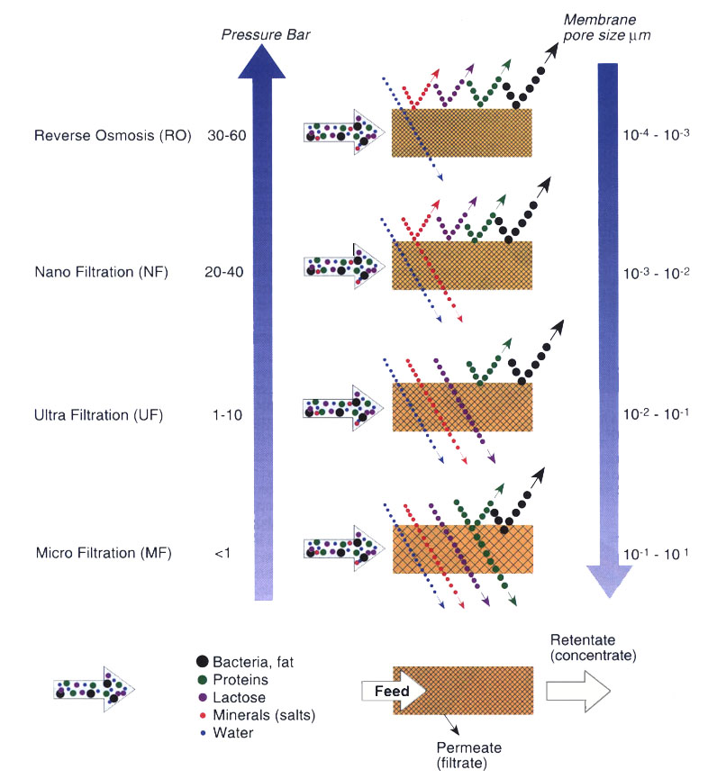
PROCESSOS DE MEMBRANA

Slide 89
PROCESSOS DE MEMBRANA
NATUREZA QUÍMICA
Filme de espessura fina que age como uma barreira semi-permeável (seletiva) ao transporte de material
Orgânicas
Tri, Bi e Acetato de celulose (Sensíveis ao pH)
Polisulfonas
Poliamidas (Baixa resistência a ação do cloro)
Inorgânicas
Alimentação
Permeado
Concentrado ou rejeito

Slide 90
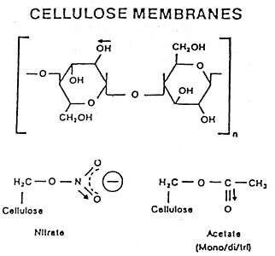
PROCESSOS DE MEMBRANA
NATUREZA QUÍMICA
Orgânicas
Tri, Bi e Acetato de celulose (Sensíveis ao pH)
Polisulfonas
Poliamidas (Baixa resistência a ação do cloro)
Inorgânicas

Slide 91
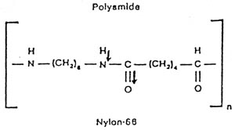
PROCESSOS DE MEMBRANA
NATUREZA QUÍMICA
Orgânicas
Tri, Bi e Acetato de celulose (Sensíveis ao pH)
Polisulfonas
Poliamidas (Baixa resistência a ação do cloro)
Inorgânicas

Slide 92
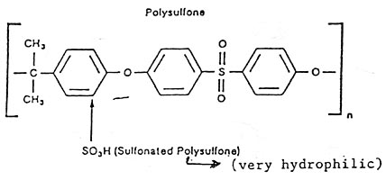
PROCESSOS DE MEMBRANA
NATUREZA QUÍMICA
Orgânicas
Tri, Bi e Acetato de celulose (Sensíveis ao pH)
Polisulfonas
Poliamidas (Baixa resistência a ação do cloro)
Inorgânicas

Slide 93
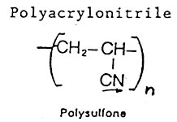
PROCESSOS DE MEMBRANA
NATUREZA QUÍMICA
Orgânicas
Tri, Bi e Acetato de celulose (Sensíveis ao pH)
Polisulfonas
Poliamidas (Baixa resistência a ação do cloro)
Inorgânicas

Slide 94
PROCESSOS DE MEMBRANA
NATUREZA QUÍMICA
Propriedade | Membrana Inorgânica | Membrana Orgânica
Aplicação | MF e UF | MF, UF, NF e OR
Resistência Térmica | Cerâmicas < 250 C Grafite < 180 C | Acetato de celulose < 40 C Polisulfona < 90 C Poliacrilonitrila < 60 C
Faixa de pH | 0 a 14 | Poliméricas: 2 a 12 Acetato de celulose: 4,5 a 6,5
Resistência Mecânica | Boa | Média a ruim, necessitam de suporte

Slide 95
PROCESSOS DE MEMBRANA
NATUREZA QUÍMICA
Propriedade | Membrana Inorgânica | Membrana Orgânica
Tolerância a materiais oxidantes | Boa | Depende do material polimérico, tempo de contato e concentração
Compactação | Não | Sim
Vida útil | 10 anos | 5 anos

Slide 96
VALORES TÍPICOS DE RECUPERAÇÃO EM PROCESSOS DE MEMBRANA
Alimentação
Permeado
Processo | Recuperação (%)
Osmose Reversa | 50 a 80
Nanofiltração | 75 a 90
Ultrafiltração | 90 a 98
Microfiltração | 90 a 98
Concentrado ou rejeito
Recuperação (%)=

Slide 97
CONFIGURAÇÕES TÍPICAS DE SISTEMAS DE NANOFILTRAÇÃO E OSMOSE REVERSA
Bomba
Estágio Simples !!!
Recuperação de 15% a 30% !!!

Slide 98
CONFIGURAÇÕES TÍPICAS DE SISTEMAS DE NANOFILTRAÇÃO E OSMOSE REVERSA
Bomba
Duplo Estágio !!!
Recuperação de 30% a 60% !!!

Slide 99
CONFIGURAÇÕES TÍPICAS DE SISTEMAS DE NANOFILTRAÇÃO E OSMOSE REVERSA
Bomba
Triplo Estágio !!!
Recuperação de 70% a 85% !!!

Slide 100
CONFIGURAÇÕES TÍPICAS DE SISTEMAS DE NANOFILTRAÇÃO E OSMOSE REVERSA
Triplo Estágio !!!
Recuperação de 70% a 85% !!!

Slide 101
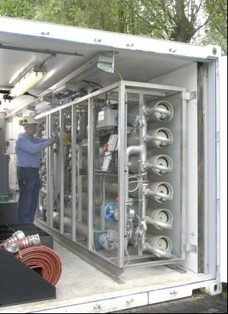
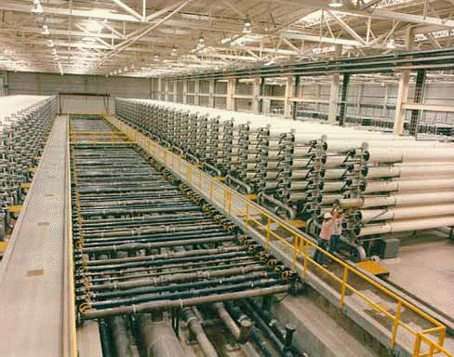
CONFIGURAÇÕES TÍPICAS DE SISTEMAS DE NANOFILTRAÇÃO E OSMOSE REVERSA

Slide 102
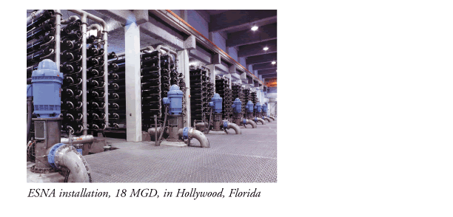
CONFIGURAÇÕES TÍPICAS DE SISTEMAS DE NANOFILTRAÇÃO E OSMOSE REVERSA
Bomba

Slide 103
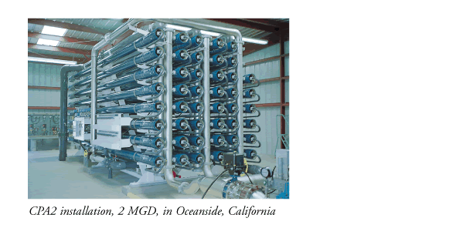
CONFIGURAÇÕES TÍPICAS DE SISTEMAS DE NANOFILTRAÇÃO E OSMOSE REVERSA
Bomba

Slide 104
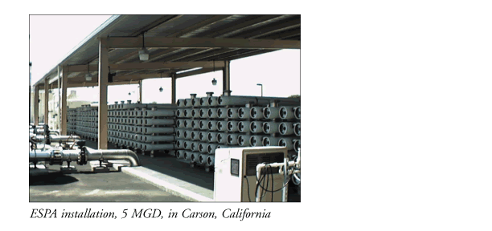
CONFIGURAÇÕES TÍPICAS DE SISTEMAS DE NANOFILTRAÇÃO E OSMOSE REVERSA
Bomba

Slide 105
CONFIGURAÇÕES TÍPICAS DE SISTEMAS DE NANOFILTRAÇÃO E OSMOSE REVERSA
Bomba

Slide 106
NANOFILTRAÇÃO E OR
CONCENTRAÇÃO POLARIZADA
Fluxo
Membrana
Com o objetivo de determinar o perfil de concentração do concentrado ao longo da camada limite, façamos um balanço de massa ao longo da mesma !!!

Slide 107
NANOFILTRAÇÃO E OR
CONCENTRAÇÃO POLARIZADA
Fluxo
Membrana
Volume de controle !!!

Slide 108
NANOFILTRAÇÃO E OR
CONCENTRAÇÃO POLARIZADA
Fluxo
Membrana
Volume de controle !!!

Slide 109
NANOFILTRAÇÃO E OR
CONCENTRAÇÃO POLARIZADA
Fluxo
Membrana
X=0
X=δ
C=C_{s}
C=C_{b}
Volume de controle !!!

Slide 110
NANOFILTRAÇÃO E OR
CONCENTRAÇÃO POLARIZADA
Fluxo
Membrana
Volume de controle !!!

Slide 111
NANOFILTRAÇÃO E OR
CONCENTRAÇÃO POLARIZADA
Fluxo
Membrana
Volume de controle !!!

Slide 112
NANOFILTRAÇÃO E OR
CONCENTRAÇÃO POLARIZADA
Fluxo
J=fluxo de permeado
(0,2 a 1,0 m/dia)
β=coeficiente de transferência de massa
(2.10⁻⁵ m/s)
Membrana
Volume de controle !!!

Slide 113
MODELAÇÃO MATEMÁTICA EM PROCESSOS DE MEMBRANA
Permeado
Alimentação
Concentrado ou rejeito

Slide 114
MODELAÇÃO MATEMÁTICA EM PROCESSOS DE MEMBRANA
Alimentação
Permeado
Recuperação (%)=
Concentrado ou rejeito
Rejeição(%)=

Slide 115
MODELAÇÃO MATEMÁTICA EM PROCESSOS DE MEMBRANA
Alimentação
Permeado
Concentrado ou rejeito

Slide 116
MODELAÇÃO MATEMÁTICA EM PROCESSOS DE MEMBRANA
Alimentação
Permeado
Concentrado ou rejeito

Slide 117
MODELAÇÃO MATEMÁTICA EM PROCESSOS DE MEMBRANA
Alimentação
Permeado
Concentrado ou rejeito

Slide 118
MODELAÇÃO MATEMÁTICA EM PROCESSOS DE MEMBRANA
Alimentação
Permeado
Concentrado ou rejeito

Slide 119
MODELAÇÃO MATEMÁTICA EM PROCESSOS DE MEMBRANA
Alimentação
Permeado
Concentrado ou rejeito

Slide 120
MODELAÇÃO MATEMÁTICA EM PROCESSOS DE MEMBRANA
Alimentação
Permeado
Concentrado ou rejeito

Slide 121
MODELAÇÃO MATEMÁTICA EM PROCESSOS DE MEMBRANA
Alimentação
Permeado
Concentrado ou rejeito

Slide 122
MODELAÇÃO MATEMÁTICA EM PROCESSOS DE MEMBRANA

Slide 123
PROBLEMAS OPERACIONAIS EM PROCESSOS DE MEMBRANA
Problemas operacionais em
processos de membrana
Dano físico nas membranas
Bloqueio das membranas
Ácidos e bases (pH)
Cloro e agentes oxidantes
Microrganismos
Compactação
“Fouling”
“Scaling”
Turbidez e SST
Microrganismos (“Biofouling”)
Carbono Orgânico Total
Óxidos de Fe e Mn
CaSO₄ e CaCO₃
CaF₂
BaSO₄
Silica
Mg(OH)₂

Slide 124
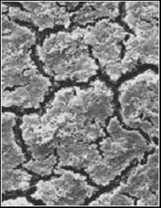
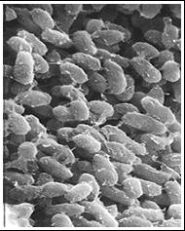
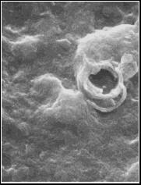
PROBLEMAS OPERACIONAIS EM PROCESSOS DE MEMBRANA
Deposição de material inorgânico (Fouling)
Deposição de microrganismos (Biofouling)
Deposição de compostos orgânicos
Formação e deposição de precipitados (Scaling)

Slide 125
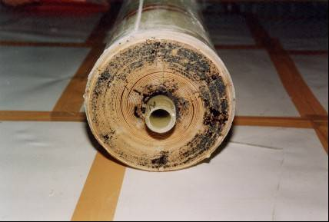
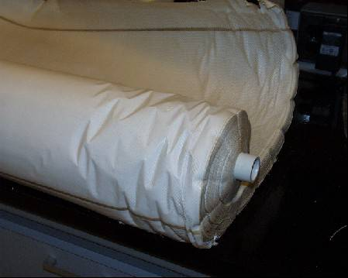
PROBLEMAS OPERACIONAIS EM PROCESSOS DE MEMBRANA
Limpeza inadequada das membranas
Formação de biofilmes (Biofouling)

Slide 126
SISTEMAS DE ENGENHARIA DE PROCESSOS DE NANOFILTRAÇÃO E OSMOSE REVERSA
Concentrado
Ajuste de pH
“Anti-scaling”
Microfiltração
Distribuição
Correção do pH
Desinfecção

Slide 127
PRÉ-TRATAMENTO EM PROCESSOS DE NANOFILTRAÇÃO E OSMOSE REVERSA
Ajuste de pH
“Anti-scaling”
Microfiltração
Concentrado
Distribuição
Correção do Ph
Desinfecção
O pré-tratamento concebido para um determinado sistema de NF ou OR deve sempre ser encarado como específico para cada aplicação e qualidade da água afluente , não podendo este ser extrapolado !!!

Slide 128
PRÉ-TRATAMENTO EM PROCESSOS DE NANOFILTRAÇÃO E OSMOSE REVERSA
Ajuste de pH
“Anti-scaling”
Microfiltração
Concentrado
Distribuição
Correção do Ph
Desinfecção
O pré-tratamento é a primeira etapa do processo de tratamento que, se bem projetado e operado, possui a capacidade de reduzir o potencial de “scaling”, “fouling” e “biofouling” das membranas !!!

Slide 129
PRÉ-TRATAMENTO EM PROCESSOS DE NANOFILTRAÇÃO E OSMOSE REVERSA
Ajuste de pH
“Anti-scaling”
Microfiltração
Concentrado
Distribuição
Correção do Ph
Desinfecção
O pré-tratamento pode incluir as etapas de correção de pH, adição de “anti-scaling”, cloração e decloração, coagulação química, adsorção em carvão ativado, micro-filtração, ultra-filtração, etc...

Slide 130
MODELAÇÃO MATEMÁTICA EM PROCESSOS DE MEMBRANA
Permeado
Alimentação
K_{w}
K_{i}
Concentrado ou rejeito

Slide 131
MODELAÇÃO MATEMÁTICA EM PROCESSOS DE MEMBRANA
Alimentação
Permeado
(1)
K_{i}
K_{w}
(2)
Concentrado ou rejeito
(3)
(4)

Slide 132
MODELAÇÃO MATEMÁTICA EM PROCESSOS DE MEMBRANA
Alimentação
Permeado
K_{w}
(3)
K_{i}
Concentrado ou rejeito
(4)

Slide 133
MODELAÇÃO MATEMÁTICA EM PROCESSOS DE MEMBRANA
Alimentação
Permeado
K_{i}
K_{w}
Concentrado ou rejeito
Compostos com carga neutra: 1 a 3 L/m²/h
Cátions e ânions monovalentes: 0,2 a 0,8 L/m²/h
Cátions e ânions divalentes: 0,1 a 0,3 L/m²/h
Fonte: ZHAO, Y., TAYLOR, J.S. Modeling membrane performance over time, Journal AWWA, December 2004

Slide 134
MODELAÇÃO MATEMÁTICA EM PROCESSOS DE MEMBRANA
Alimentação
Permeado
K_{i}
K_{w}
Concentrado ou rejeito
Água salobra: 12 a 40 L/m².dia.bar
Dessalinização de água do mar: 7 a 10 L/m².dia.bar
Nanofiltração: 50 a 120 L/m².dia.bar

Slide 135
MODELAÇÃO MATEMÁTICA EM PROCESSOS DE MEMBRANA
Alimentação
Permeado
K_{i}
K_{w}
(3)
Concentrado ou rejeito
(4)
(5)
(6)

Slide 136
MODELAÇÃO MATEMÁTICA EM PROCESSOS DE MEMBRANA
Alimentação
Permeado
Substituindo a Equação (5) em (4), tem-se que:
K_{i}
K_{w}
Concentrado ou rejeito

Slide 137
MODELAÇÃO MATEMÁTICA EM PROCESSOS DE MEMBRANA
Alimentação
Permeado
K_{i}
K_{w}
(7)
Concentrado ou rejeito
(2)

Slide 138
MODELAÇÃO MATEMÁTICA EM PROCESSOS DE MEMBRANA
Alimentação
Permeado
K_{i}
K_{w}
(7)
Concentrado ou rejeito
(8)
(6)
(9)

Slide 139
MODELAÇÃO MATEMÁTICA EM PROCESSOS DE MEMBRANA
Alimentação
Permeado
K_{i}
K_{w}
Concentrado ou rejeito
(10)

Slide 140
MODELAÇÃO MATEMÁTICA EM PROCESSOS DE MEMBRANA
Alimentação
Permeado
K_{w}
(7)
K_{i}
Concentrado ou rejeito
(10)
(11)

Slide 141
MODELAÇÃO MATEMÁTICA EM PROCESSOS DE MEMBRANA
(11)
Alimentação
Permeado
K_{i}
K_{w}
HOMOGENOUS SOLUTION DIFFUSION MODEL (HSDM) !!!
Concentrado ou rejeito

Slide 142
MODELAÇÃO MATEMÁTICA EM PROCESSOS DE MEMBRANA
Alimentação
Permeado
K_{i}
K_{w}
Concentrado ou rejeito
Compostos com carga neutra: 1 a 3 L/m²/h
Cátions e ânions monovalentes: 0,2 a 0,8 L/m²/h
Cátions e ânions divalentes: 0,1 a 0,3 L/m²/h
Fonte: ZHAO, Y., TAYLOR, J.S. Modeling membrane performance over time, Journal AWWA, December 2004

Slide 143
MODELAÇÃO MATEMÁTICA EM PROCESSOS DE MEMBRANA
Alimentação
Permeado
K_{i}
K_{w}
Concentrado ou rejeito
Água salobra: 12 a 40 L/m².dia.bar
Dessalinização de água do mar: 7 a 10 L/m².dia.bar
Nanofiltração: 50 a 120 L/m².dia.bar

Slide 144
MODELAÇÃO MATEMÁTICA EM PROCESSOS DE MEMBRANA

Slide 145
MODELAÇÃO MATEMÁTICA EM PROCESSOS DE MEMBRANA

Slide 146
MODELAÇÃO MATEMÁTICA EM PROCESSOS DE MEMBRANA

Slide 147
DIMENSIONAMENTO DE SISTEMAS DE NANOFILTRAÇÃO E OSMOSE REVERSA
Ajuste de pH
“Anti-scaling”
Microfiltração
Concentrado
Alimentação
Permeado
K_{i}
K_{w}
Distribuição
Correção do Ph
Desinfecção
Concentrado ou rejeito
Pode-se efetuar o pré-dimensionamento de sistemas de NF e OR com o emprego da HSDM por meio de programas computacionais !!!!
IMSDesign (Versão 8.5.17 – Hydranautics)

Slide 148
Muito Obrigado !!!

